Slide 1


Chào mừng quý thầy cô
các bạn học sinh đến với tiết Âm nhạc lớp 8

Slide 2

Hoạt động khởi động
Câu giai điệu là của bài hát nào? Tác giả là ai?
Bài Mùa thu ngày khai trường-Nhạc sĩ Vũ Trọng Tường

Slide 3


TIẾT 2
ÔN TẬP BÀI MÙA THU NGÀY KHAI TRƯỜNG
TẬP ĐỌC NHẠC: SỐ 1

Slide 4

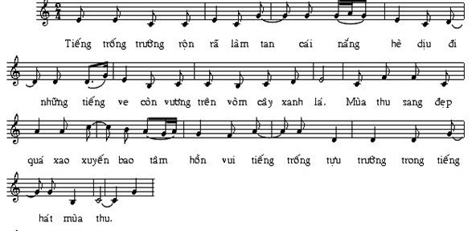
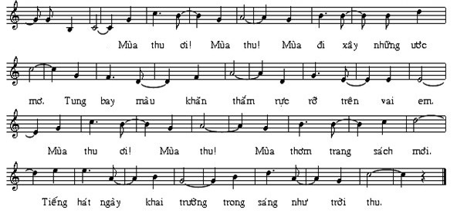
- Hướng dẫn HS hát lĩnh xướng và hoà giọng, yêu cầu 2 HS khá hát lĩnh xướng đoạn a cả lớp hát đoạn b.
Nội dung ôn tập bài Mùa thu ngày khai trường
Hoạt động
Thực hành
2 HS
CẢ LỚP

Slide 5


Hát kết hợp vỗ tay theo phách
2 HS
CẢ ỚP

Slide 6

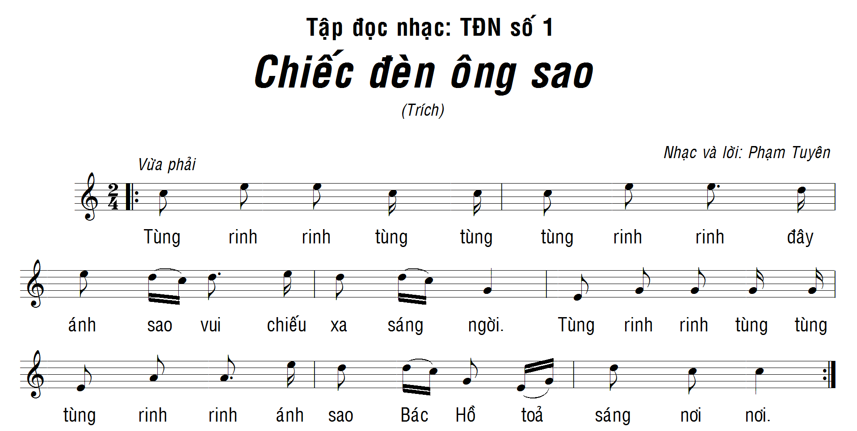
Hoạt động Hình thành kiến thức mới
-GV hướng dẫn HS khai thác bài thông qua hệ thống câu hỏi sau:
+ Bài đọc nhạc viết ở nhịp gì? Nêu những hiểu biết của em về nhịp 2/4.
+ Bài đọc nhạc có những trường độ gì?
+ Đọc các nốt nhạc xuất hiện theo thứ tự trong Bài đọc nhạc số 1.
+ Bài đọc nhạc số 1 có âm hình tiết tấu nào mới?

Slide 7

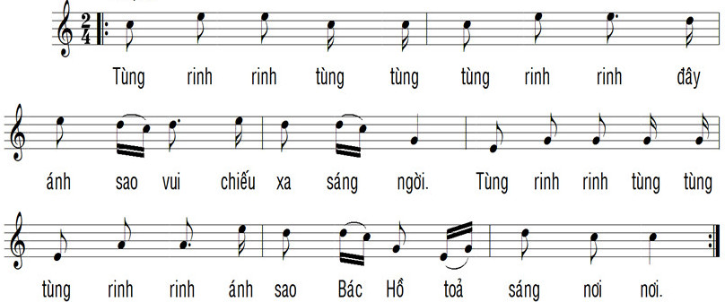
- GV chốt lại kiến thức tìm hiểu bài Đọc nhạc
1. Nhịp 2/4
2. Cao độ, Trường độ, ký hiệu: E,G,A,C,R, MÍ. nốt đen, móc đơn, chấm rôi, móc kép. Có dấu nhắc lại và dấu luyến.
3.Tiết tấu
3. Chia câu: gồm 4 câu
CÂU 1
CÂU 2
CÂU 3
CÂU 4

Slide 8

Thang Đô 5 âm.

Slide 9
Luyện tiết tấu

Slide 10
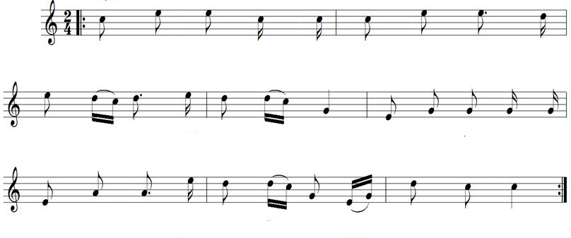
Luyện đọc từng câu
CÂU 1
CÂU 2
CÂU 3
CÂU 4

Slide 11
Hoạt động Luyện tập
Đọc nhạc cả bài với nhạc nền với các hình thức

Slide 12
Nửa lớp đọc nhạc, nửa lớp nghép lời và đổi ngược lại

Slide 13
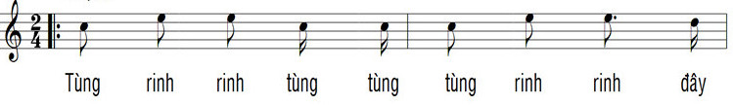

GV tổ chức cho HS tập đọc nhạc, ghép lời gõ đệm theo phách kết hợp gõ đệm theo phách

Slide 14
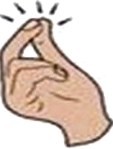
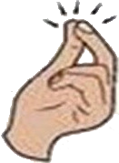
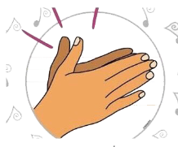
HD HS hát vận động động cơ thể, các nhóm thực hành luyện tập theo nhóm sau đó lên biểu diễn

Slide 15

Hoạt động vận dụng sáng tạo
Hỏi có những hình ảnh nào trong lời ca bài đọc nhac, bài đọc nhạc nhắc đến Hình ảnh nhân vất nào?
Hình ảnh ánh sao, Bác Hồ kính yêu

Slide 16
Các em phải làm gì để học theo tấm gương Bác hồ kính yêu? sau đó lớp hát vang cùng nhạc bài Như có Bác trong ngày Đại thắng.

Slide 17
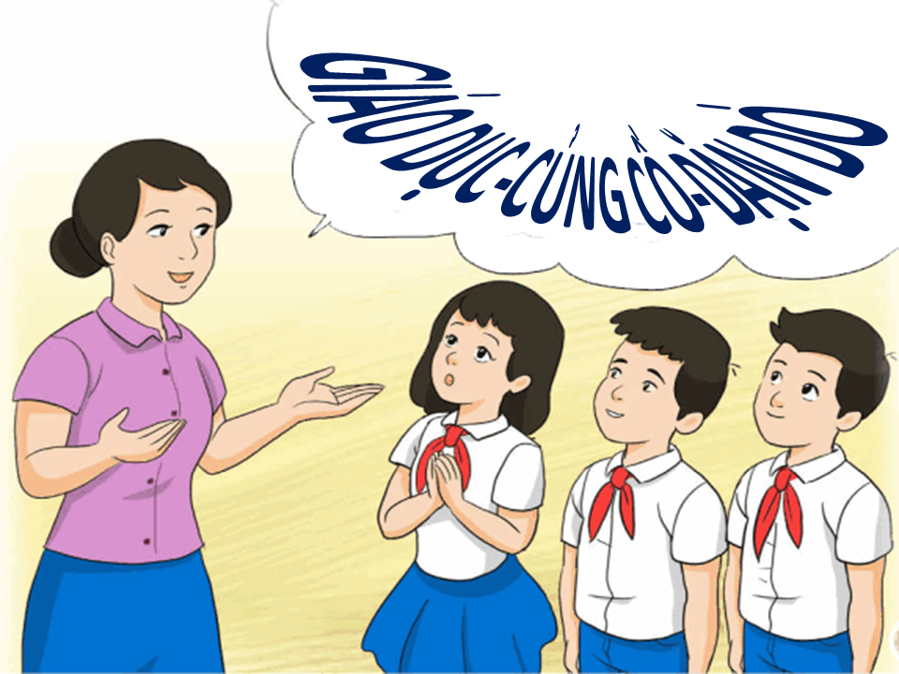

Slide 18


Chúc quý thầy cô mạnh khỏe các bạn học sinh
chăm ngoan học giỏi

